Slide 1
Torri asgwrn.
Hyrwyddwyr Cymorth Cyntaf
Sut i helpu rhywun sydd wedi torri asgwrn

Slide 2
Sgiliau Cymorth Cyntaf Torri asgwrn – gweithgaredd dysgu
Gweithgaredd gosod mewn trefn
Rhowch y lluniau ar y sleid nesaf mewn trefn er mwyn helpu rhywun sydd wedi torri asgwrn.
Allwch chi ddangos y drefn gywir o ran beth i’w wneud pan fydd angen cymorth cyntaf ar rywun?
Gallwch edrych ar y cerdyn ‘sut i helpu rhywun sydd wedi torri asgwrn’ i’ch helpu.

Slide 3
Sgiliau Cymorth Cyntaf Torri asgwrn – gweithgaredd dysgu Rhowch y rhifau ar y lluniau yn y drefn rydych chi’n credu fyddai orau i helpu rhywun sydd wedi torri asgwrn

Slide 4
Sgiliau Cymorth Cyntaf Torri asgwrn – gweithgaredd dysgu Nawr, gwiriwch i weld a ydych wedi rhoi’r camau yn y drefn gywir
Sut i helpu rhywun sydd wedi torri asgwrn
Ceisiwch gynnal yr anaf a'i gadw'n llonydd. Gallwch ddefnyddio clustog, dillad neu eich llaw.
Ewch i ddweud wrth oedolyn.

Slide 5
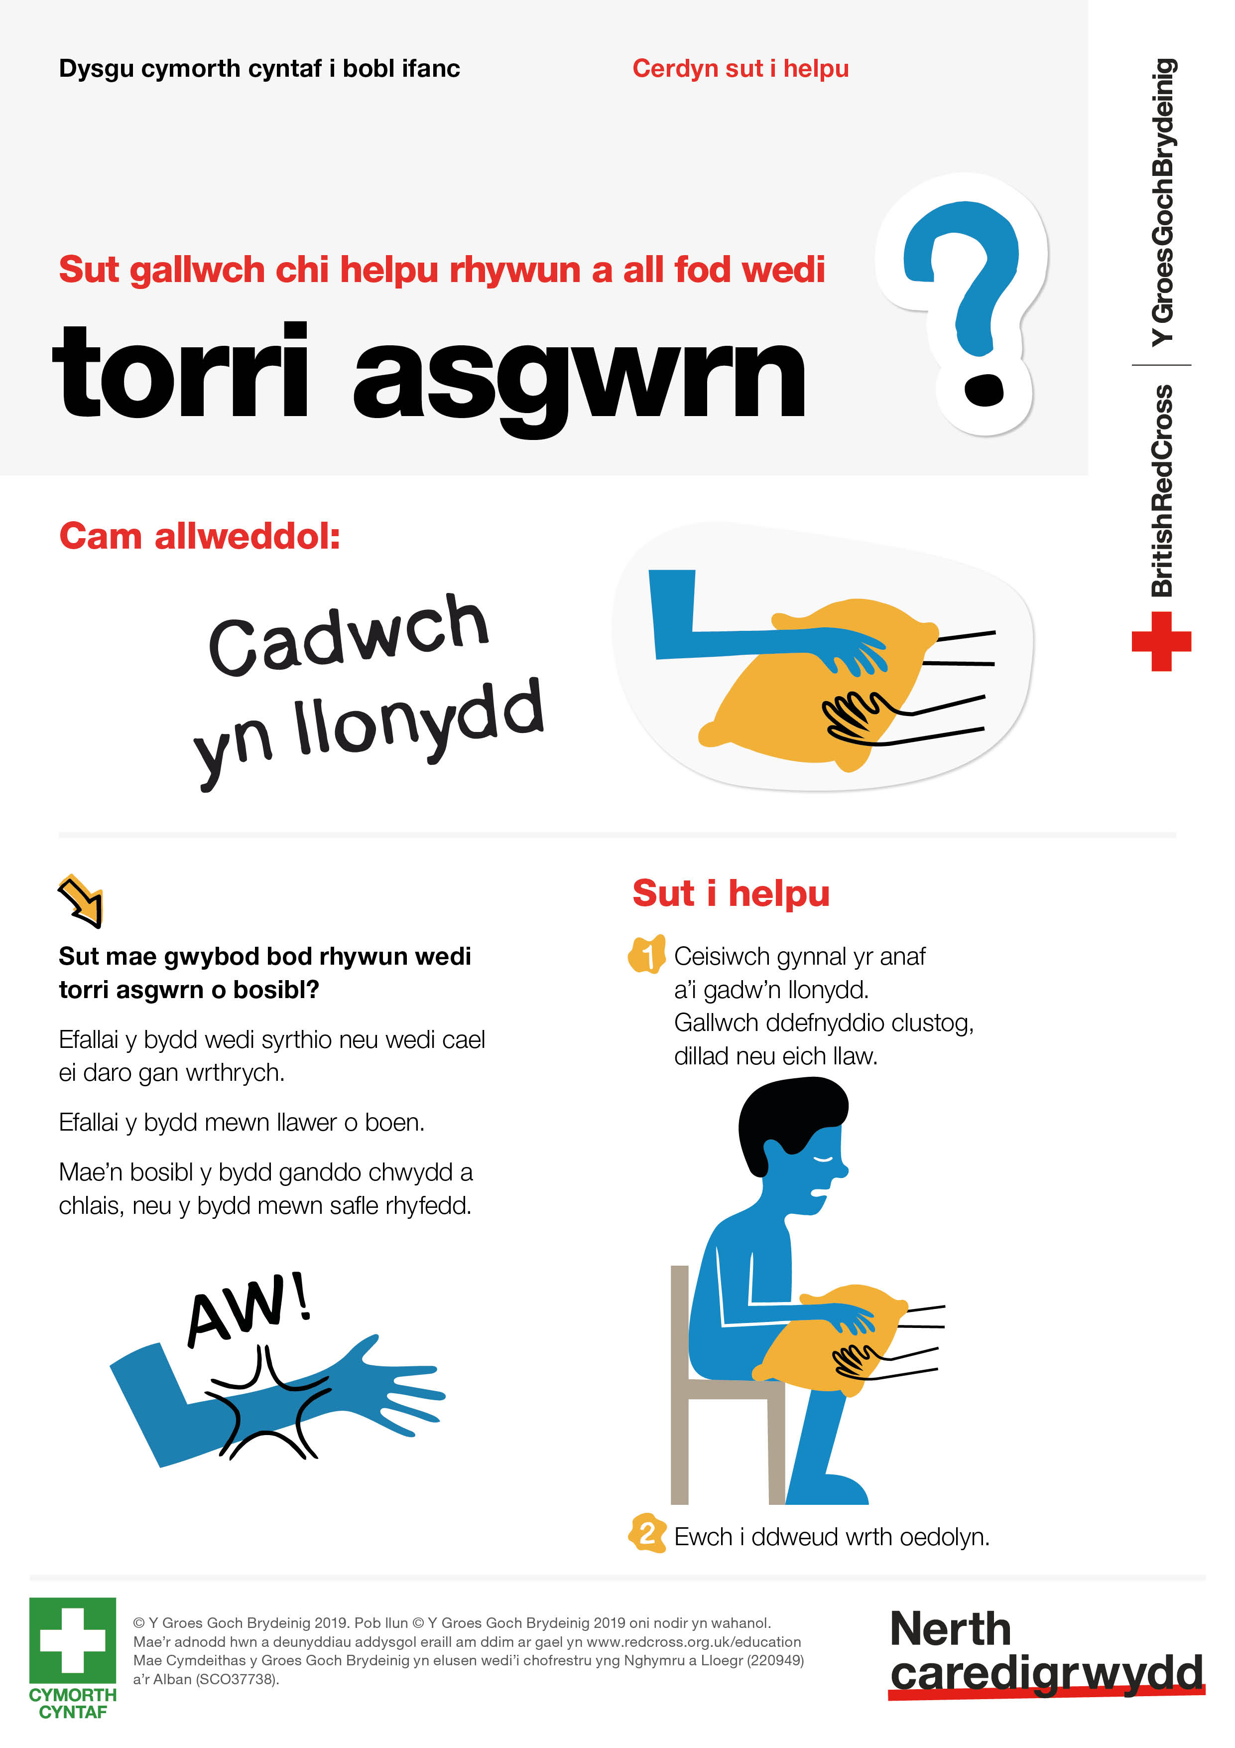
Cerdyn sut i helpu rhywun sydd wedi torri asgwrn Atgoffwch eich hun o’r camau i’w cymryd i helpu rhywun sydd wedi torri asgwrn

